Slide 1


Slide 2
Архитектура современных сетей передачи данных
(до)Исторический вариант:
  Монолитное приложение
  Осуществляет все функции от UI/UX до управления оборудованием
  Использует проприетарные протоколы передачи данных
  Крайне ограниченная поддержка оборудования
  Отсутствующая совместимость
  Сложность поддержки и разработки
  Классические примеры – TCP (Transmission Control Program by Vint Cerf) и др.
Современный вариант:
  Модульная архитектура
  Данные приложений инкапсулируются в протоколы, реализованные в ОС
  Управление оборудованием осуществляет ОС с помощью драйверов
  Общение приложений с ОС и ОС с драйверами с использованием документированных открытых API
  Приложение и реализация протоколов в ОС не зависят от низкоуровневой реализации передачи данных

Slide 3
Классическая уровневая модель
Client
Server
Приложение
Приложение
L5-L7
данные приложения
XHR
HTTP
HTTP
запросы HTTP
Socket API
TCP
TCP
L4
сегменты TCP
Socket API
IP
IP
L3
пакеты IP
NDIS
Ethernet MAC
Ethernet MAC
L2
кадры Ethernet
MII
Ethernet PHY
Ethernet PHY
L1
битовый поток

Slide 4
Классические уровневые модели
Уровни абстракции модели независимы между собой
Интерфейсы между уровнями формализованы (имеют API)
Технологии, используемые в пределах одного уровня, взаимозаменяемы между собой
Высокоуровневые реализации не обладают сведениями об устройстве более низких уровней
Можно ли натянуть сову на глобус?
Нет стандартных возможностей сообщить более высоким уровням характеристики нижних
Производительность модульной архитектуры всегда ниже монолита
Наличие развитых API позволяет эффективную отладку различными средствами, специфичными для конкретной технологии

Slide 5
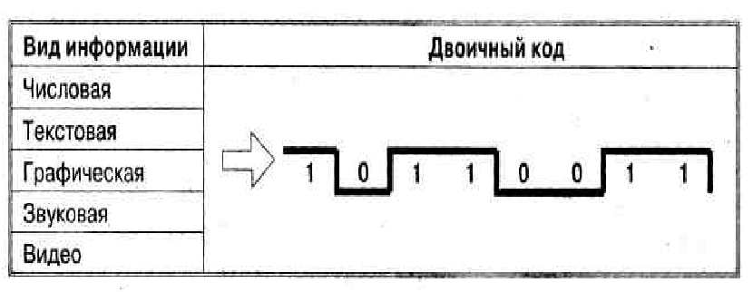
Технологии физического уровня
Постановка задачи:
  Имеется битовый поток (bit stream) неограниченной длины, состоящий из символов 0 и 1
  Имеется среда передачи данных с некоторыми характеристиками
  Необходимо разработать технологию передачи битового потока по этой среде
«Классический» подход к ее решению:

Slide 6
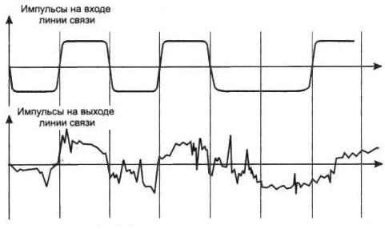
Технологии физического уровня
Картина суровой реальности:

Slide 7
Технологии физического уровня
Более реальная (но не совсем) картина мира:
  Сигнал не может передаваться мгновенно
  Скорость света конечна и в любой среде меньше, чем в вакууме
  Результатом является задержка сигнала в линии
  Среда передачи не идеальна, т.е. уровень сигнала в ней уменьшается с расстоянием
  Среда передачи не находится в сферическом вакууме – присутствуют шумы различной природы (тепловые, импульсные)
  Как следствие сигнал при передаче всегда искажается
  Большинство теоретических абстракций плохо реализуются на практике (например, прямоугольные импульсы)
  Нужно научиться оценивать характеристики конкретной среды передачи и их пригодность для выбранного механизма передачи данных

Slide 8
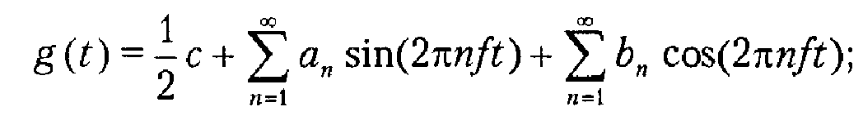
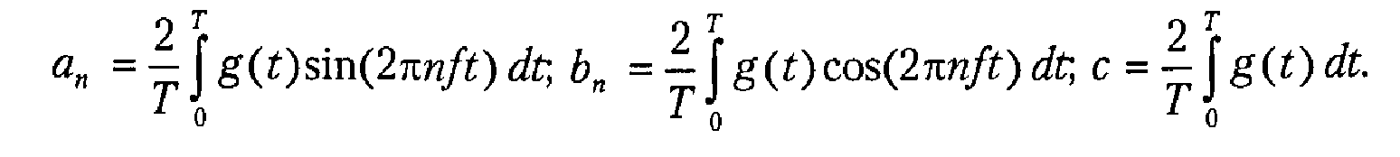
Основы спектральной теории
Любую периодическую непрерывную функцию g(t) с периодом T можно представить в виде ряда Фурье, т.е. суммы синусоидальных сигналов (гармоник) с увеличивающейся частотой и уменьшающейся амплитудой:
Постоянная составляющая c нам не интересна. Основная гармоника сигнала f=1/T вносит основной вклад в общую сумму

Slide 9
Основы спектральной теории
Проведем мысленный эксперимент:
  Передаем один и тот же байт со скоростью N бит в секунду (bps)
  На передачу одного байта уходит 8/N секунд, т.е. период T=8/N
  Фундаментальная частота (частота основной гармоники):
  f = 1/T = N/8 Hz
С увеличением скорости передачи данных в битах в секунду частота основной гармоники растет
Высокие частоты в среднем распространяются хуже, нежели чем низкие
Как следствие скорость передачи данных по любой среде ограничена сверху некоторым практическим и теоретическим значением
Исходный гармонический сигнал раскладывается в конечный ряд Фурье
Любой прямоугольный сигнал раскладывается в бесконечный ряд
Исследование распространения по среде синусоидального сигнала значительно проще, чем для сигнала сложной формы

Slide 10
Особенности распространения сигналов по физическим средам
В любой реальной среде сигнал ослабляется (затухает)
«Силу» (амплитуду) сигнала можно измерять точечно (в вольтах) или интегрально (в ваттах)
Затуханием (Attenuation) сигнала в линии называется отношение амплитуды (мощности) выходного сигнала к амплитуде (мощности) входного:
А = 10log₁₀(P_{вых}/P_{вх}) (dB)
А = 20log₁₀(V_{вых}/V_{вх}) (dB)
Уменьшение амплитуды (мощности) сигнала в два раза соответствует затуханию сигнала в -6dB (-3dB)
Затухание имеет смысл исключительно для гармонических сигналов определенной конкретной частоты (например затухание -12dB на частоте 24 КГц)
Затухание может быть практически измерено на диапазоне различных частот

Slide 11
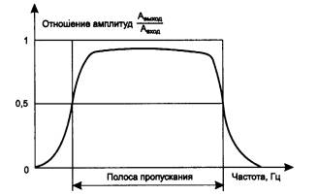
Особенности распространения сигналов по физическим средам
График затухания сигнала на всем диапазоне частот называется амплитудно-частотной характеристикой линии связи:
Диапазон частот, на котором сигнал искажается в меньшей степени (менее чем в два раза) называется полосой пропускания линии связи

Slide 12
Особенности распространения сигналов по физическим средам
Стандартные средние значения полосы пропускания:
  Канал тональной частоты (ТЧ) 300-3400 Гц - 3.1 КГц
  Звуковые аудио-тракты – 44 КГц
  Витая пара 5 категории – 100 МГц
  Коаксиальные кабели – 500 МГц
  Оптические кабели – 10 ГГц

Slide 13
Теоретические ограничения скорости передачи данных
«Скорость» передачи данных можно измерять по-разному
Боды (baud, в честь Жана Мориса Эмиля Бодо, Jean-Maurice-Emil Baudot): частота изменений информационного параметра сигнала в секунду
Скорость в бодах может быть как ниже так и выше скорости в битах в секунду
Теорема Шеннона (для гауссова теплового шума):
C = Flog₂(1 + Pс/Pш)
F – полоса пропускания в Hz, Pc, Pш – мощности сигнала и шума
Тот же результат в виде критерия Найквиста:
C = 2Flog₂(M)
F – полоса пропускания в Hz, M – количество различимых состояний сигнала

Slide 15


